Slide 1
Técnica Profesional en Soporte de Sistemas Informáticos y de Comunicaciones
Estudio soporte en sistemas porque quiero una mejor opción laboral, me llama la atención lo relacionado a la tecnología, y esperando en un futuro tener mi propia empresa.

Slide 2
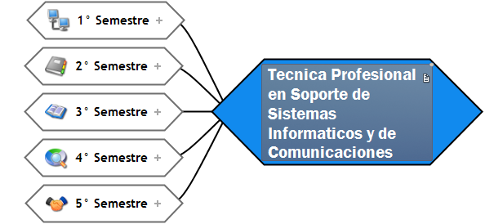
Tecnica Profesional en Soporte de Sistemas Informaticos y de Comunicaciones
Notes:
Estudio soporte en sistemas porque quiero una mejor opción laboral, me llama la atención lo relacionado a la tecnología, y esperando en un futuro tener mi propia empresa.

Slide 3

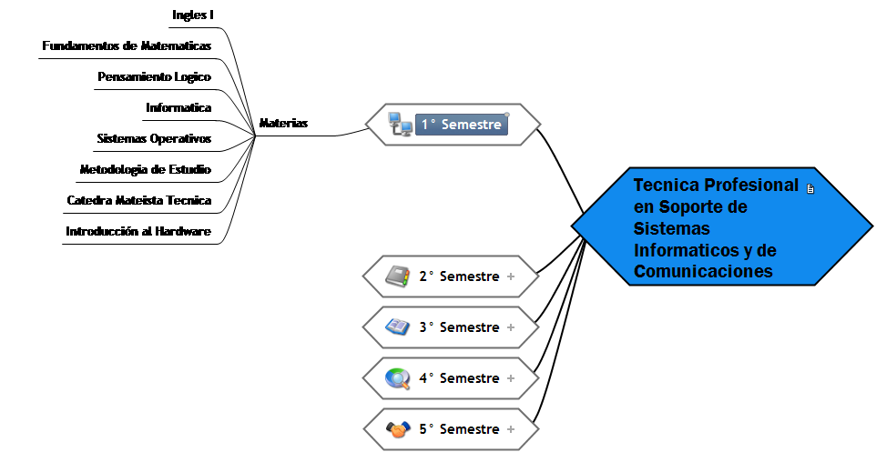
1° Semestre

Slide 4

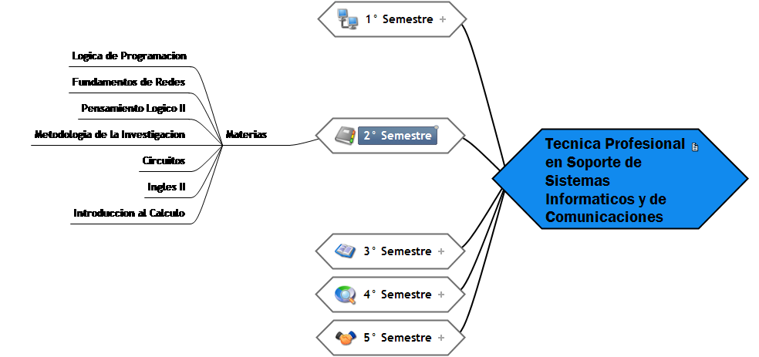
2° Semestre

Slide 5

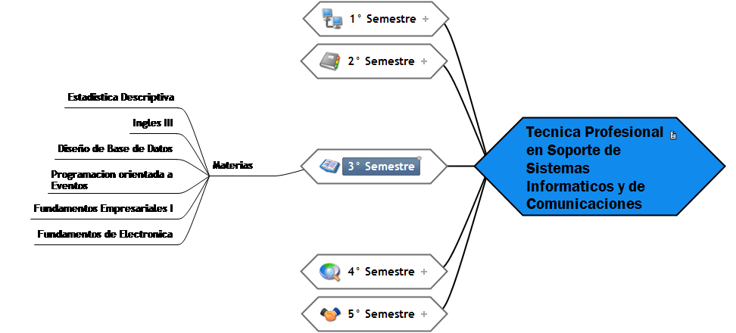
3° Semestre

Slide 6

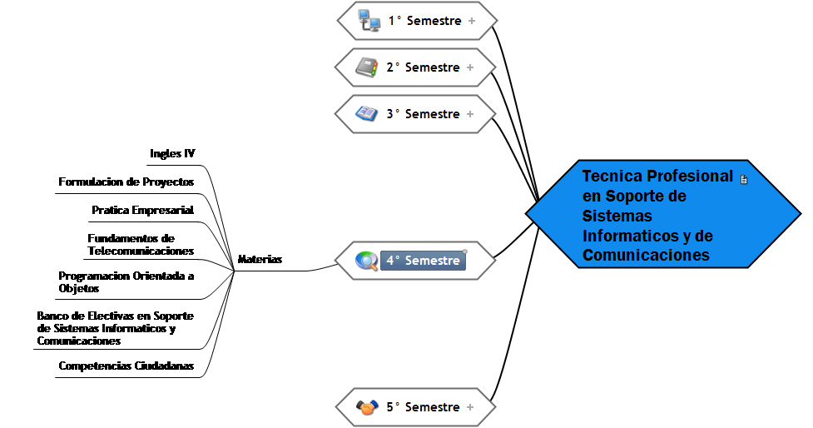
4° Semestre

Slide 7

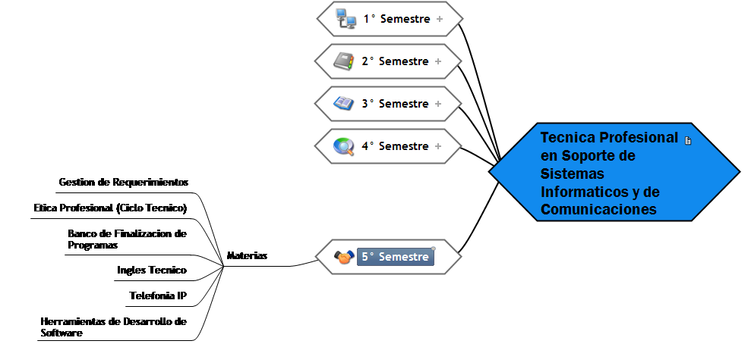
5° Semestre

Slide 8
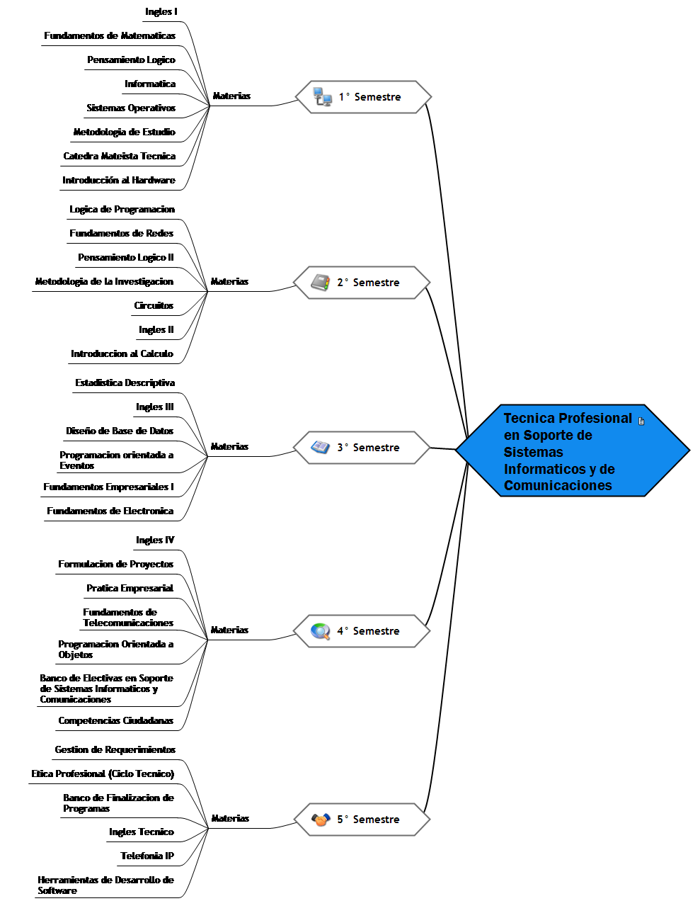
Summary

